Slide 1

第11章 汽车租赁系统

Slide 2
11.1 系统需求分析
本系统是为方便汽车租赁公司而做的系统。能够系统的科学的安全的并且方便的管理公司的各项业务，并能储存检索大量的客户，车辆，员工信息。大大提高了公司的工作效率和加大了公司的利润。是现代化的，科技化的，数字化的社会的高级产物。可以顺应时代的发展和步伐，为公司未来业务的扩展带来更好的前景。

Slide 3
11.1.1汽车租赁系统的租赁分析
⑴汽车租赁系统的功能分析
汽车系统的功能性分析可以反应一个系统能够完成的各种功能，它能够清晰明确的把这个系统要完成的功能展示给后续的设计人员和使用者。汽车租赁系统的具体功能如下：
系统允许用户注册。
系统允许用户登录。
系统允许用户查询车辆信息（包括所有车辆信息和已借车辆信息）。
系统允许用户修改个人信息。
系统允许用户网上预订车辆。
系统允许用户电话预订车辆。
系统允许用户查询换车时间。
系统允许用户取消预订的车辆。
系统允许用户通过不同的渠道交订金。
系统给用户分配自己的账号和访问权限。
系统允许系统维护人员登录系统。
系统允许系统维护人员查询用户基本信息。
系统允许系统维护人员注销用户。

Slide 4
11.1.1汽车租赁系统的租赁分析
系统允许系统维护人员删除信用不良好的用户。
系统允许系统维护人员同意用户的预订申请。
系统允许系统维护人员同意用户的借车申请。
系统允许系统维护人员同意用户的还车申请。
系统允许系统维护人员清算用户的费用。
系统允许系统维护人员催缴到期未还的用户。
系统允许系统维护人员管理员工的信息。
系统允许系统维护人员分配操作权限给用户。
系统允许技术人员登录系统。
系统允许技术人员查询车辆信息。
系统允许技术人员修改并保存车辆信息。
系统允许技术人员添加并保存车辆信息。
系统允许技术人员删除并保存车辆信息。
⑵汽车租赁系统的非功能性需求
网络响应速度应该尽量快。
用户填写的信息应该尽量少，采用选择和勾选方式。
系统应该有预留接口，可以方便地连接到其他的客服电话。

Slide 5
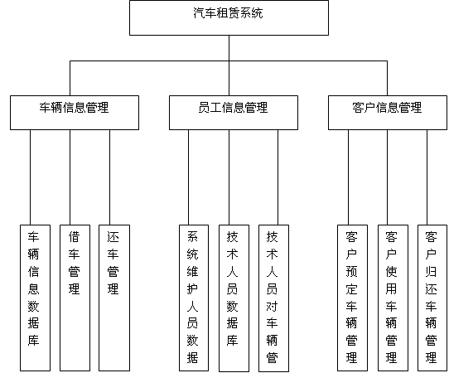
11.1.2 功能模块图
汽车租赁系统的功能模块图反应了汽车租赁系统的功能及各个功能之间的关系。具体内容如图

Slide 6
11.2 用例图设计建模
11.2.1 汽车租赁系统中的用例图简述
本系统根据功能共划分三个用例图，分别为：
（1）客户用例图：主要描述客户的注册，客户信息的修改，客户借、还车时需要完成的内容，如客户通过电话或网上预订车辆，客户可以查询车辆的信息，还车是要结余同时如果车出现故障要交纳押金等功能。
（2）技术人员用例图：描述了系统维护人员对系统的维护和管理，包括管理员工信息，管理员登录系统，设置用户级别，查询用户信息及注销用户。
（3）系统维护用例：描述了技术人员修改车辆信息、添加车辆信息、删除车辆信息等功能，在修该车辆之前对所要修改的车辆信息进行查询，在修改、删除、添加等操作后系统对其数据进行保存。

Slide 7
11.2.2 与客户有关的用例图
在与客户有关的用例图中，注册、提交借车申请和提交还车申请这三个用例都是客户在系统中可以完成的操作，所以和客户是关联关系。然而在注册之后客户应该有修改个人信息的权利，所以修改个人信息是注册用户的一个扩展。同理，查询车辆信息、预定车辆都是提交借车申请的扩展，结余也是必须在提交还车申请申请后才能完成的，所以是提交还车申请的结余。而缴纳罚金又是结余的添加功能，所以缴纳罚金用例也是结余的扩展用例。然而登录系统则是客户进行借车和还车的前提，与提交借车申请和提交还车申请都是包含关系。

Slide 8
11.2.3 与系统维护人员有关的用例图
在与系统维护人员有关的用例图中，由于系统维护人员也是员工的一种，所以系统维护人员和员工是泛化关系。而且系统维护人员在系统中可以以管理员身份登录、管理员工信息、管理客户信息、管理系统信息，所以与这三个用例是关联关系。而且管理用户信息的前提是查询出待管理的用户信息，所以管理用户信息与查询用户信息之间的关系是包含关系。催缴用户钱款、注销用户、设置用户级别这些用例都是管理用户信息派生出的功能，所以与管理用户信息之间是扩展关系。

Slide 9
11.2.4 与技术人员有关的用例图
在与技术人员有关的用例图中，技术人员也是员工的一种，所以与员工是泛化关系，技术人员在系统中的主要操作有修改车辆信息、添加车辆信息、删除车辆信息，所以与技术人员为关联关系，然而在进行修改、添加、删除操作之间都必须查询出要查询的车辆，在进行修改、添加、删除操作后必须保存更改后的信息，所以查询车辆信息与保存信息与那三个用例的关系是包含关系。

Slide 10
11.3 类图设计建模
11.3.1 系统中的类图
本系统根据功能及模块分为两个类图，分别为：
⑴ 数据访问层类图：主要描述了数据库中各类之间的关系，主要有代表员工基本信息的实体类、客户基本信息的实体类、车辆基本信息的实体类。具体各类之间的关系如图11.5 数据访问层类图所示。
⑵ 业务层类图：主要描述了业务层各类之间的关系，主要代表管理员工的实体类、登录系统的实体类、注册的实体类、界面设置的实体类、用户级别设置的实体类、借车的实体类、还车的实体类、预订车辆的实体类、查询车辆信息的实体类等。

Slide 11
11.4 顺序图
11.4.1 汽车租赁系统中的数据流和相应顺序图
11.4.2 与客户有关的事件流和顺序图
11.4.3 与系统维护人员有关的事件流和顺序图
11.4.4 以技术人员有关的事件流和用例图

Slide 12
11.5 协作图设计建模
11.5.1 汽车租赁系统中的协作图
11.5.2 与客户有关的协作图
11.5.3 与技术人员有关的协作图
11.5.4 与系统维护人员有关的协作图

Slide 13
11.6 活动图设计建模
11.6.1 系统中的活动图
11.6.2 与客户有关的活动图
11.6.3 与系统维护人员有关的活动图
11.6.4 与技术人员有关的活动图

Slide 14
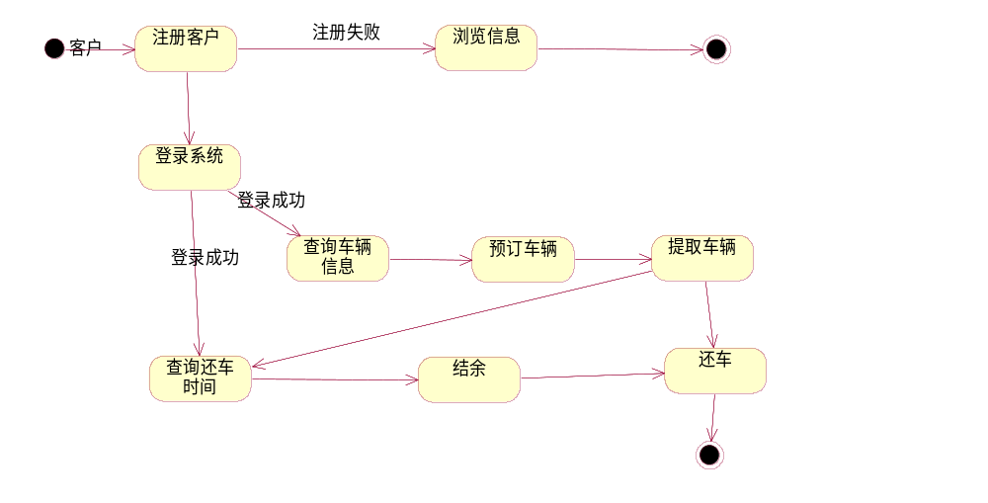
11.7 状态图设计建模
11.7.1 系统中的状态图

Slide 15
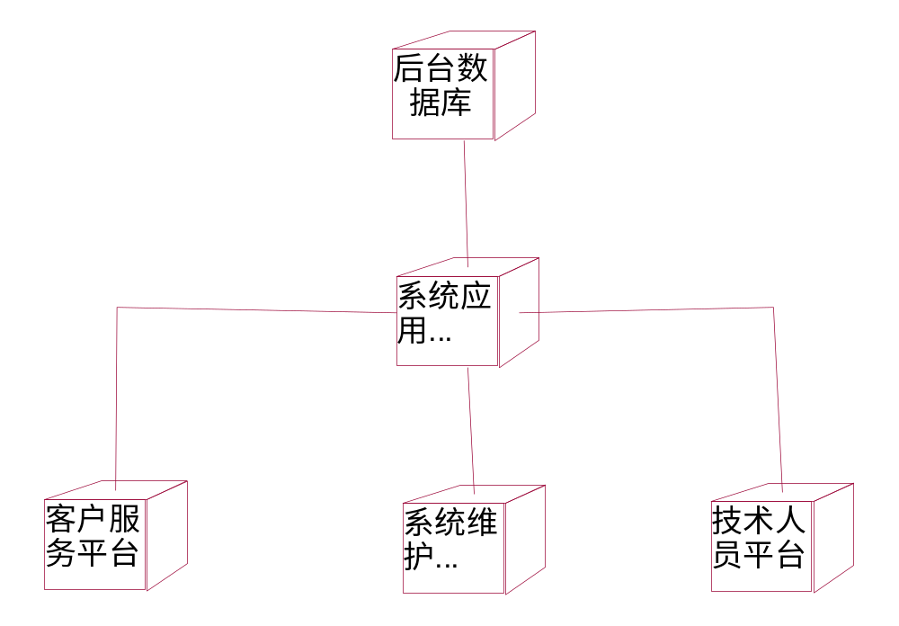
11.8 配置图设计建模
11.8.1 系统中的配置图

